Slide 1





Tự nhiên xã hội

Slide 2





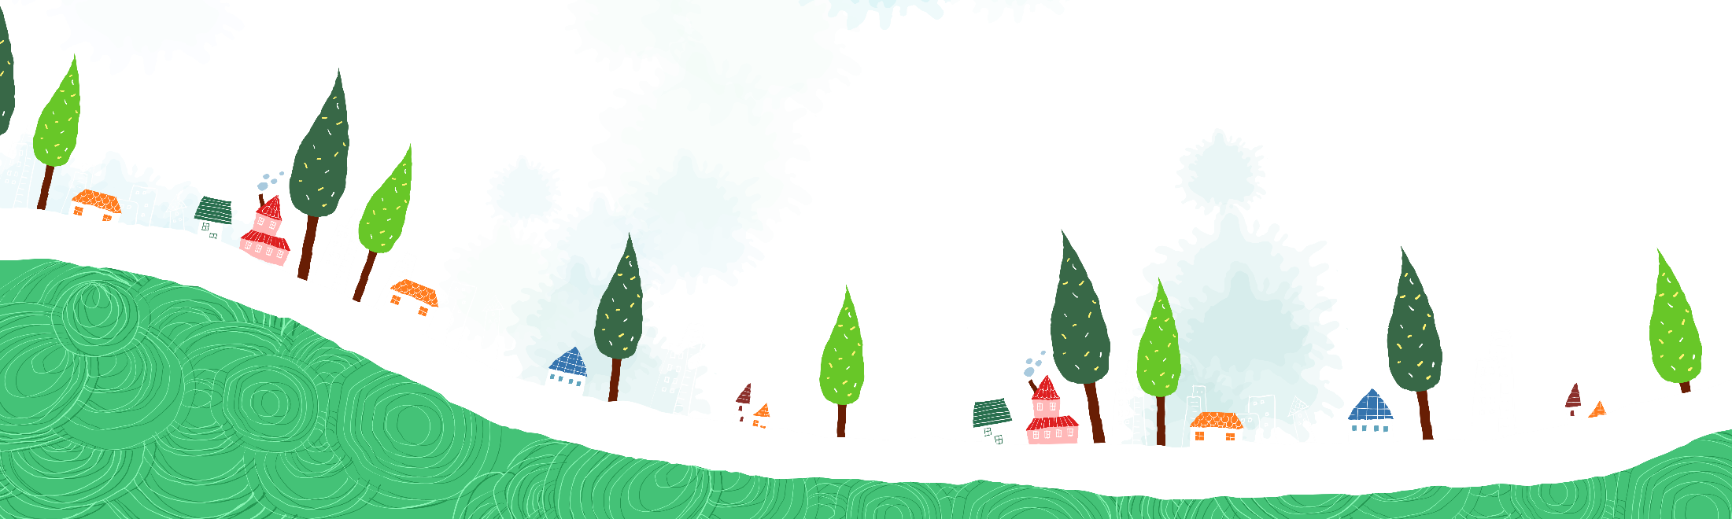

Bài 4: An toàn khi sử dụng đồ dùng ở nhà

Slide 3
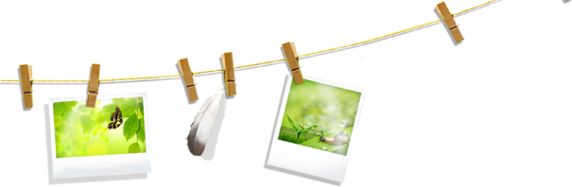
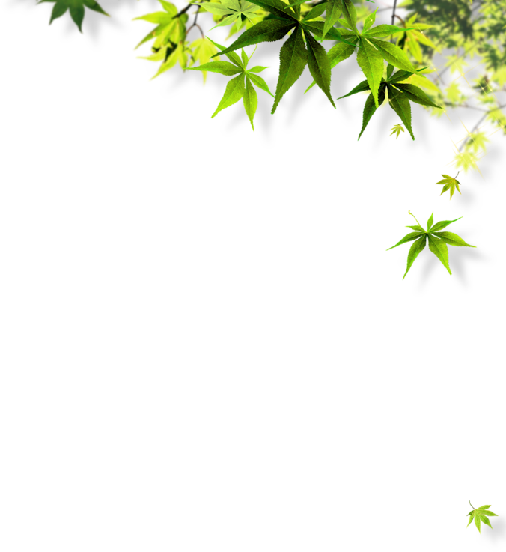
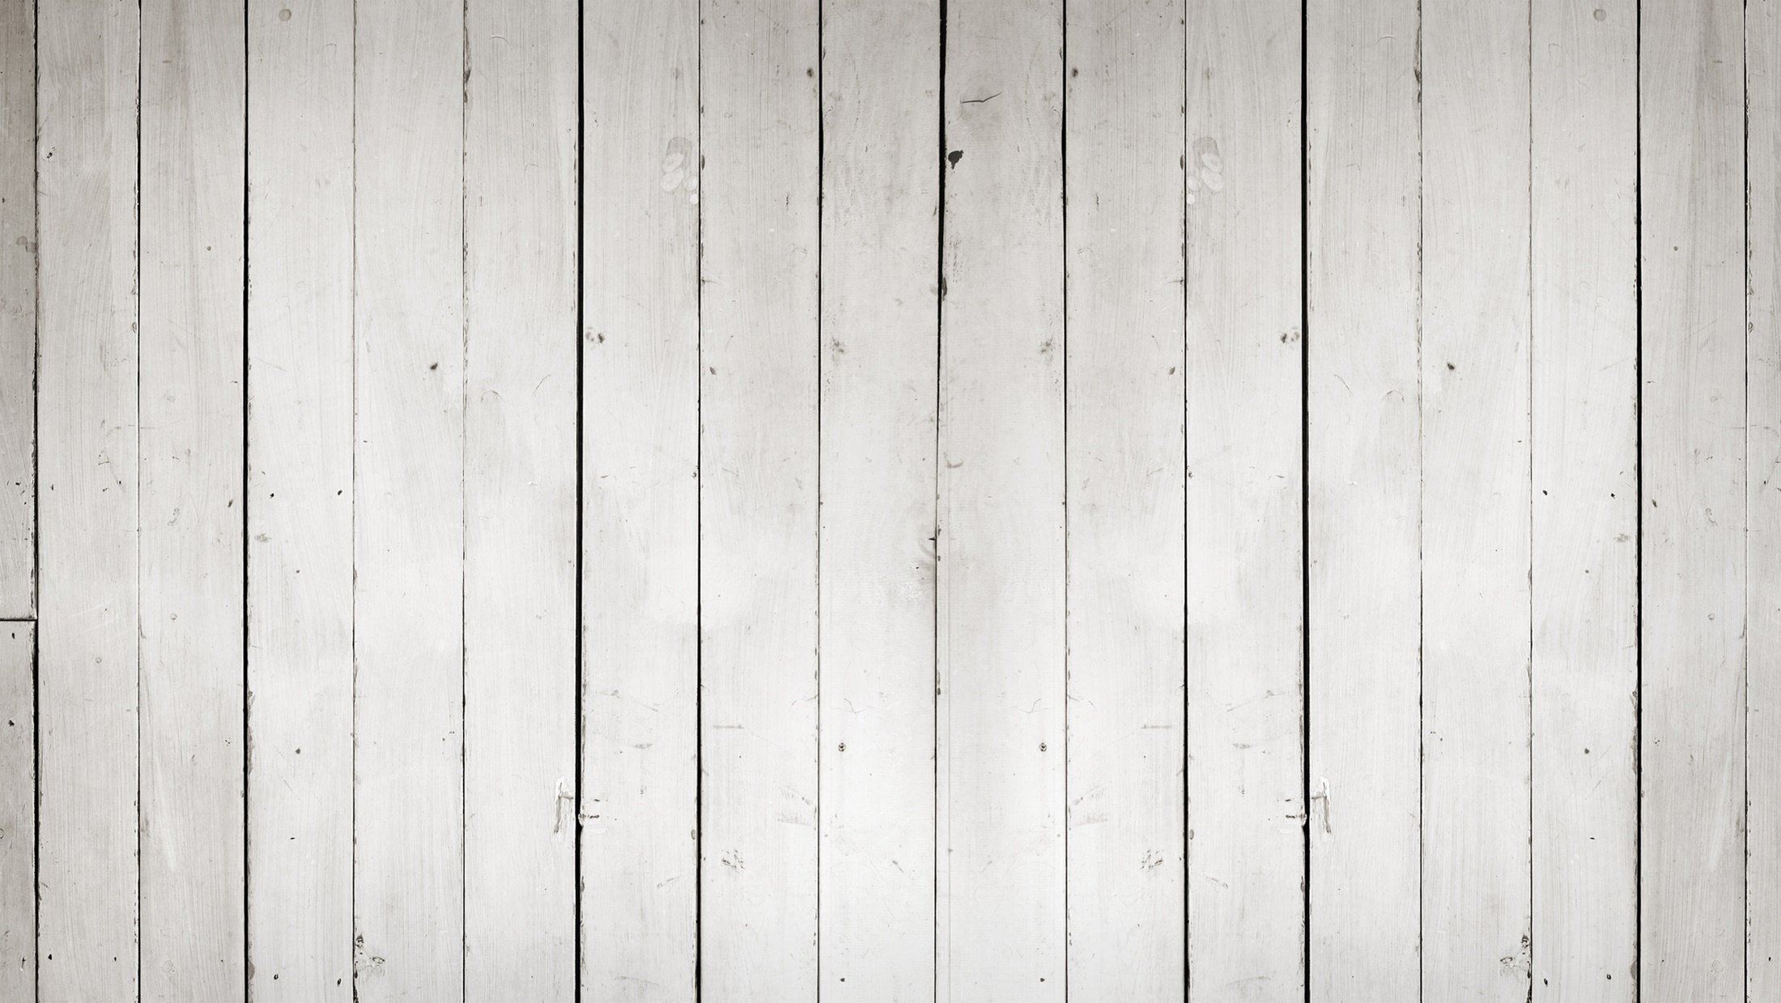
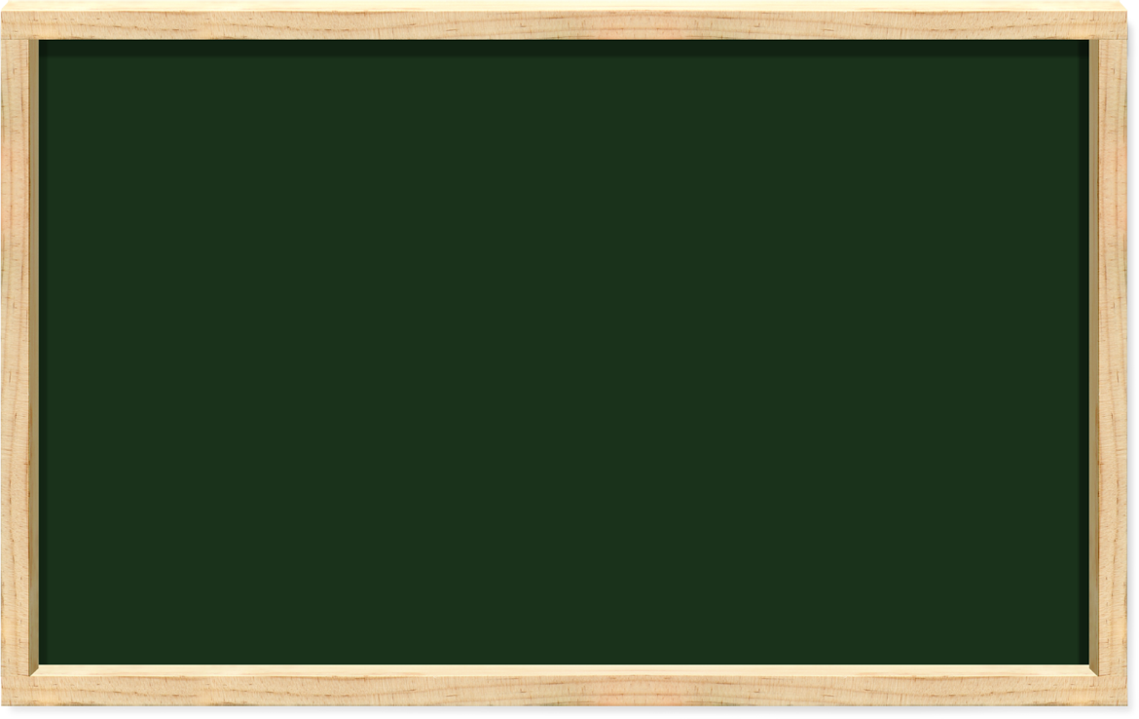


Tiết 1

Slide 4

Hoạt động khám phá

Slide 5
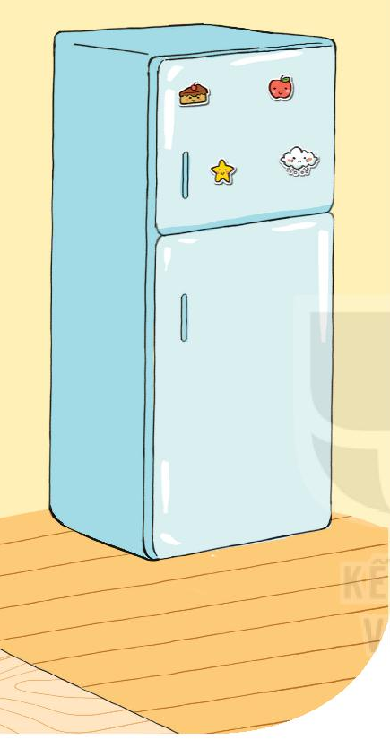
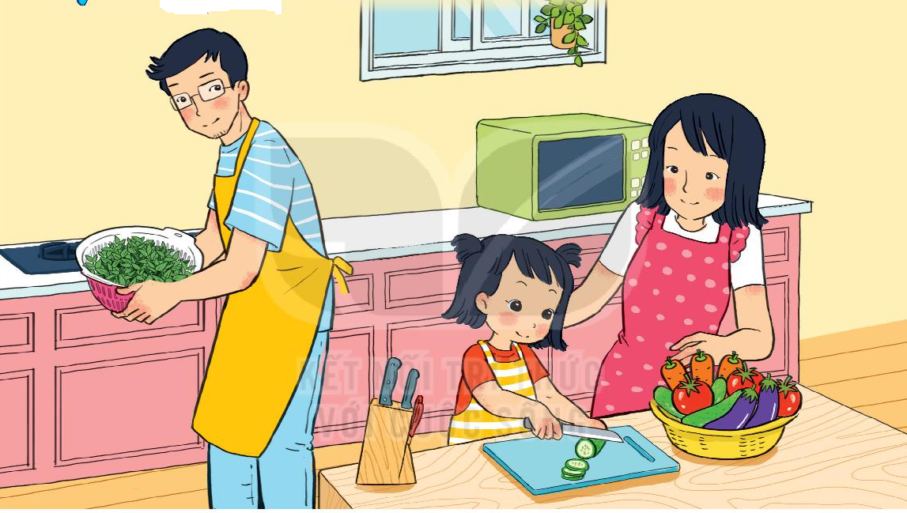
Hoạt động 1:
Quan st tranh
Kể tên các đồ dùng sắc nhọn trong nhà có thể gây nguy hiểm

Slide 6
Hoạt động 2:
Quan sát tranh
Em cần lưu ý điều gì khi sử dụng dao và đồ dùng sắc nhọn để an toàn?

Slide 7
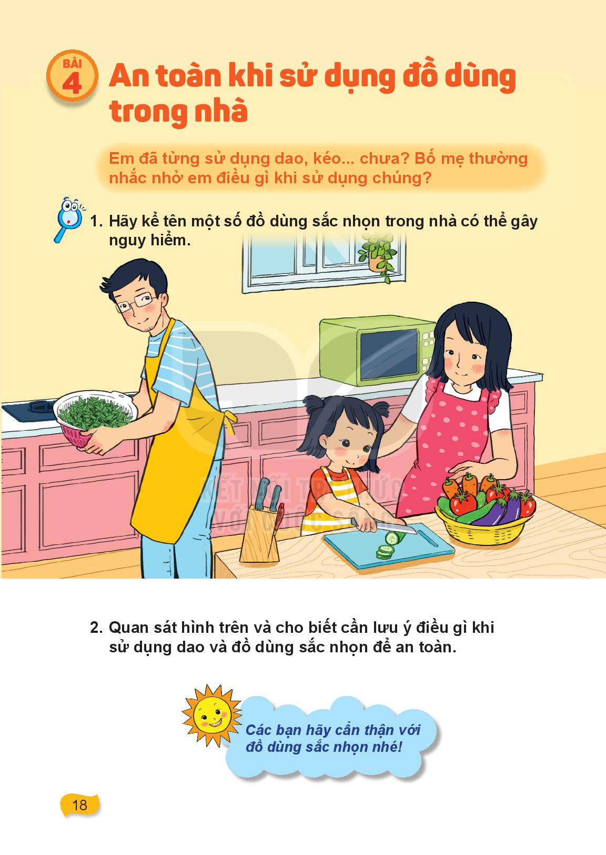
Thông điệp

Slide 8
GIẢI LAO

Slide 9
Hoạt động thực hành

Slide 10
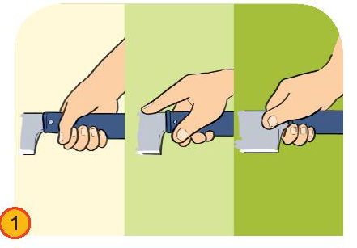
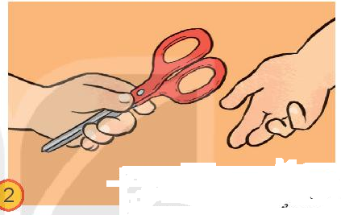
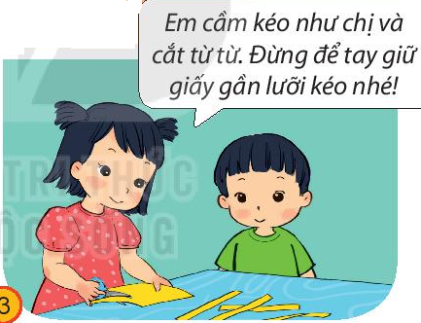
Nói với bạn cách sử dụng đồ dùng sắc nhọn an toàn

Slide 11
Kết luận: Khi dùng dao, kéo hoặc những đồ dùng dễ vỡ và sắc nhọn, cần phải rất cẩn thận để tránh bị đứt tay và mất an toàn.

Slide 12
Hoạt động vận dụng

Slide 13


Slide 14
Khi bị đứt tay do dao và đồ dùng sắc nhọn, em cần làm gì?

Slide 15
Kết luận: Khi dùng dao, kéo hoặc những đồ dùng đễ vỡ và sắc nhọn, cần phải rất cẩn thận để tránh bị đứt tay và mất an toàn.

Slide 16
Dặn dò:
- Nhận xét tiết học.
- Chuẩn bị tiết học sau.

Slide 17
Tiết 2

Slide 18
Hoạt động khám phá

Slide 19
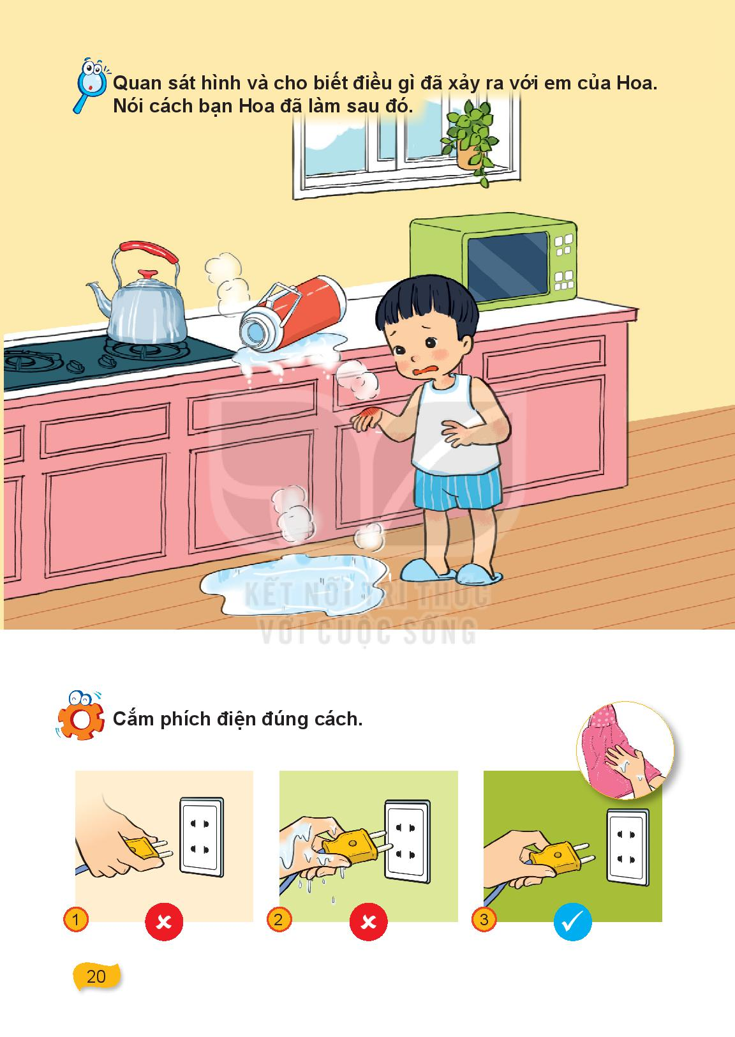
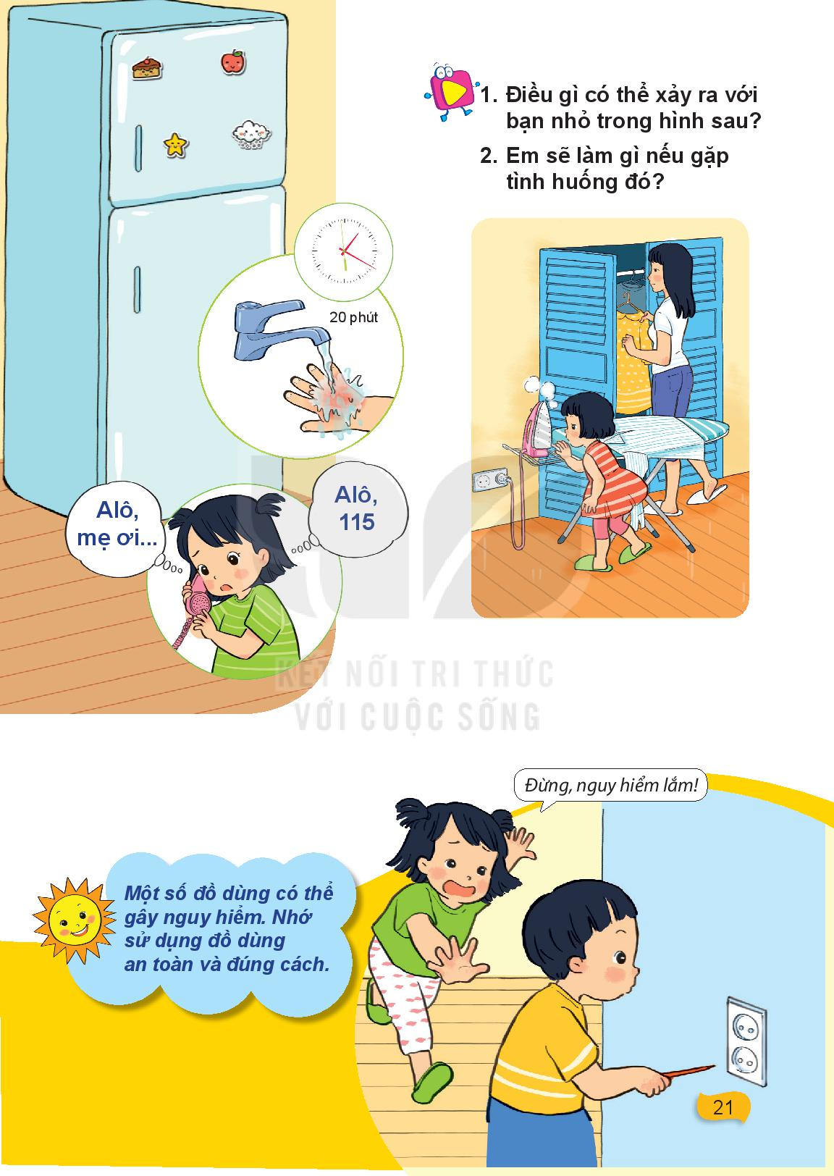

Slide 20
1. Vì sao em Hoa bị bỏng?
2. Hoa làm gì trong tình huống đó?
3. Em thấy Hoa xử lý như trên có đúng không?

Slide 21
GIẢI LAO

Slide 22
Hoạt động thực hành

Slide 23
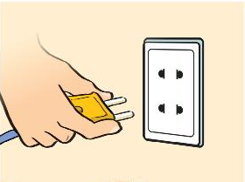
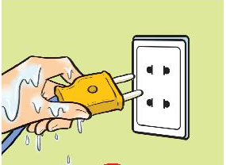
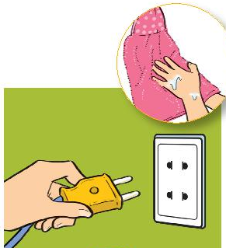
- Trong ba cách, em thấy cách nào đúng? Vì sao?

Slide 24


Slide 26


Slide 27
Kết luận: Khi cầm phích cắm điện, các em phải lau tay thật khô và cầm đúng cách.

Slide 28
Hoạt động vận dụng

Slide 29
1. Điều gì có thể xảy ra với bạn nhỏ trong hình sau?
2. Em sẽ làm gì nếu gặp tình huống đó?

Slide 30
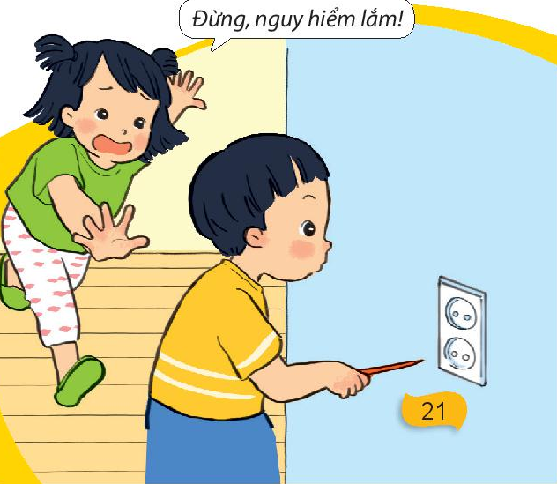

Slide 31

Thông điệp:

Slide 33
Dặn dò:
- Nhận xét tiết học.
- Về nhà thực hành cắm phích điện đúng cách.
- Chuẩn bị tiết học sau.

Slide 34

Dặn dò:
- Nhận xét tiết học.
- Về nhà thực hành cắm phích điện đúng cách.
- Chuẩn bị tiết học sau.

